Slide 1
第六单元 空间数据质量控制
1.空间数据质量控制

Slide 2
第一节 数据的质量
空间数据质量评价
  空间数据质量标准
    空间数据质量标准的建立必须考虑空间过程和现象的认知、表达、处理、再现等全过程。空间数据质量标准要素及其内容如下：
      数据情况说明
      位置精度（定位精度）
      属性精度

Slide 3
      时间精度
      逻辑一致性
      完整性
      表达形式的合理性

Slide 4
  空间数据质量评价
    就是用空间数据质量标准要素对数据所描述的空间、专题和时间特征进行评价。

Slide 5
第一节 数据的质量
空间数据的误差分析
  空间数据的质量通常用误差来衡量，而误差定义为空间数据与其真值的差别。

Slide 6
误差类型 | 误差来源 | 误差特征
源误差 | 数据年代；数据的空间覆盖范围；地图比例尺；观测密度数据的可访问性，数据格式；数据与用途的一致性；数据的采集处理费用 | 明显、易探测
由自然变化或原始测量引起的误差 | 位置误差；属性误差（质量和数量方面的误差）；数据偏差（输入输出错误，观测者偏差，自然变化 ） | 不明显、难测定
GIS处理过程引起的误差 | 计算机字长引起的误差；拓扑分析引起的误差（逻辑错误、地图叠置操作）；分类与综合引起的误差（分类方法、分类间隔、内插方法 ） | 复杂、难探测
空间数据误差的三种来源

Slide 7
第三节 数据的质量
空间数据的误差分析
  源误差
    地面测量数字数据的误差
      控制测量和碎部测量误差
      地面测量数据中的误差可以表现为随机误差、系统误差或粗差。
    地图数字化数据的误差
      固有误差（控制测量，碎部测量误差和制图误差）和数字化过程误差是地图数字化数据误差的主要来源。
      目前GIS数据的主要来源之一是现有地图数字化
    遥感数据误差
      包含数据获取误差、数据处理误差、数据分析误差、数据转换误差和人工判断误差。

Slide 8
第一节 数据的质量
空间数据的误差分析
  操作误差
    由计算机字长引起的误差
    由拓扑分析引起的误差
    数据分类和内插引起的误差

Slide 9
第一节 数据的质量
GIS空间操作中误差的传播
y＝f(x_{l}，x₂，...x_{n})
  其中x_{i}(i＝1，2…n)为描述空间数据的自变量，它带有源误差；
  y为描述GIS产品的因变量；
  f(·)为描述GIS空间操作过程的数学函数，用以计算操作误差。
  根据f(·)的特征，可以分成两类运算：算术运算和逻辑运算。

Slide 10
第一节 数据的质量
GIS空间操作中误差的传播
  算术关系下的误差传播
    f(·)为算术关系，例如独立变量的和差关系、倍数关系或线性关系
  逻辑关系下的误差传播
    f(·)为叠置、推理等逻辑运算，如布尔逻辑运算(AND 、OR，NOT)和专家系统中的不精确推理。
      布尔逻辑运算下的误差传播
      不精确推理关系下的误差传播

Slide 11
第一节 数据的质量
空间数据质量的控制
  传统的手工方法
  元数据方法
  地理相关法
  数据生产和处理的各个环节控制。主要包括：
    数据预处理、
    数字化设备的选用、
    对点精度、
    数字化误差
    数据精度检查。

Slide 12
数
字
化
输
入
甲
编
辑
改
正
多
工
序
编
辑
检
查
否
否
甲
返
回
数
字
化
可
以
改
正
通
过
是
否
数
据
需
要
否
并
入
数
据
库
重
新
组
织
是
是
建
立
数
据
重
编
辑
改
正
数
据
库
编
辑
检
查
新
组
织
的
文
件
是
否
否
可
以
改
正
通
过
是
最
终
检
查
确
定
改
正
方
法
，
否
是
通
过
传
输
给
用
户
转
入
相
应
的
处
理
图 空间数据编辑过程

Slide 13
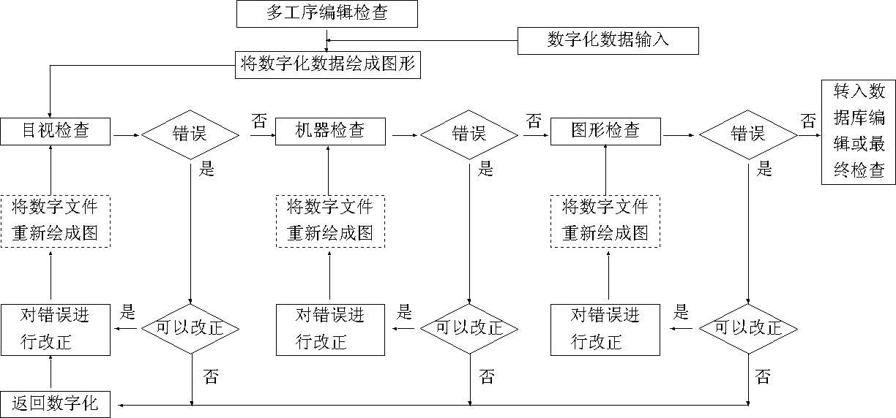
图 多工序编辑检查的内容

Slide 14
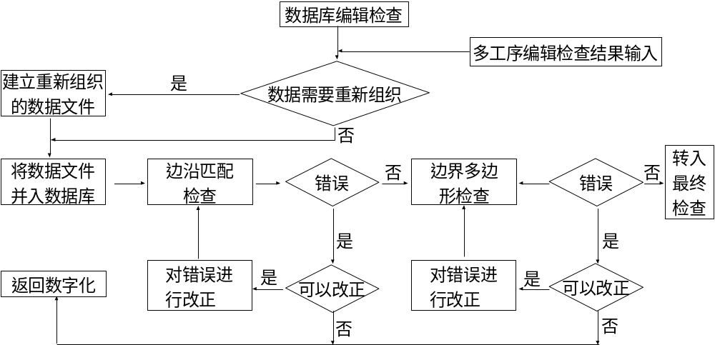
图 数据库编辑检查

